Slide 1



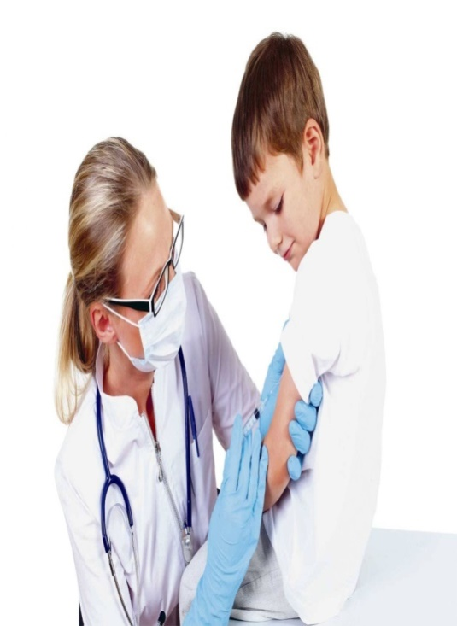

KHOA HỌC
LỚP 5.
NĂM
.

Slide 2


KHỞI ĐỘNG.
Em hãy nêu cách phòng bệnh sốt rét ?
Cách phòng bệnh sốt rét là giữ vệ sinh nhà ở và môi trường xung quanh, diệt muỗi, diệt bọ gậy và tránh để muỗi đốt.

Slide 3
Thứ tư ngày 20 tháng 10 năm 2021
Khoa học
Phòng tránh các bệnh lây truyền do muỗi đốt.

Slide 4
YÊU CẦU CẦN ĐẠT:
- Nêu được tác nhân gây bệnh, con đường lây truyền bệnh viêm não, sốt xuất huyết.
- Nhận biết một số dấu hiệu của bệnh viêm não, sốt xuất huyết..
- Biết thực hiện các việc cần làm để phòng bệnh viêm não, sốt xuất huyết.

Slide 5
Hoạt động 1: Dấu hiệu ,tác nhân gây bệnh, đường lây truyền và sự nguy hiểm của bệnh sốt xuất huyết.

Slide 6
Xem đoạn clip, dựa vào nội dung đoạn clip, và hiểu biết của bản thân, hãy thảo luận nhóm 2 để trả lời các câu hỏi sau:
Dấu hiệu của bệnh sốt xuất huyết là gì?
Bệnh sốt xuất huyết gây nguy hiểm như thế nào?

Slide 7
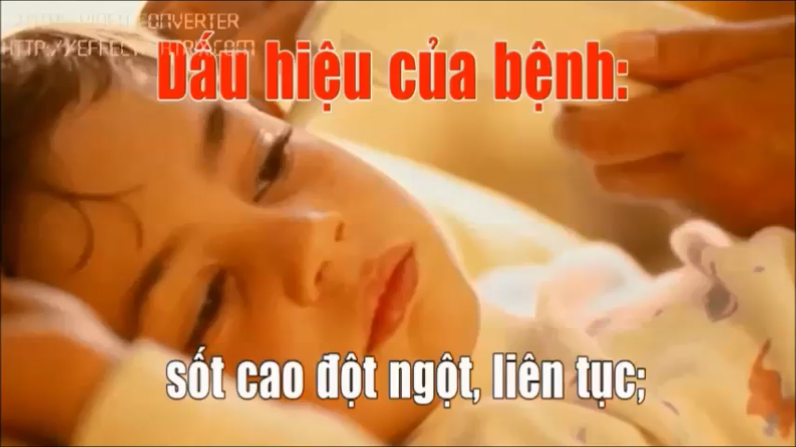

Slide 8
Dấu hiệu của bệnh sốt xuất huyết là người nhiễm bệnh sốt cao liên tục, xuất huyết dưới da, chảy máu chân răng, chảy máu cam….
Bệnh sốt xuất huyết gây nguy hiểm vì bệnh có thể gây tử vong. Mọi người đều có thể nhiễm bệnh, đặc biệt là trẻ em. Hiện nay vẫn chưa có vắc-xin phòng bệnh và thuốc đặc trị chữa bệnh.

Slide 9
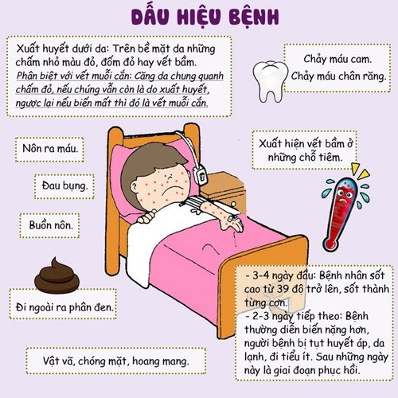
Đáp án chị tự đánh vì không có trong bài chị gửi em

Slide 10
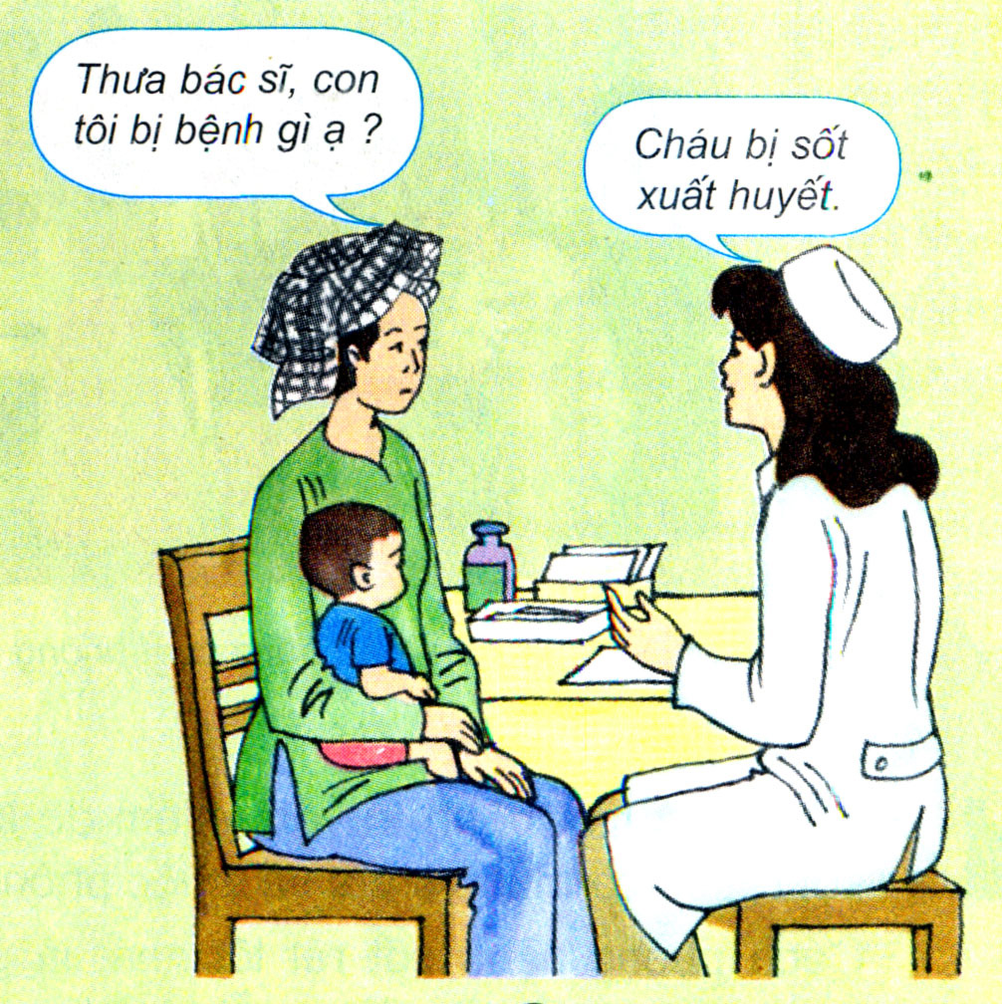
Bệnh sốt xuất huyết do một loại vi-rút gây ra. Vi-rút này sống trong máu người bệnh. Muỗi vằn hút máu người bệnh rồi truyền vi-rút sang cho người lành.
Muỗi vằn sống trong nhà, đốt người cả ban ngày và ban đêm. Bọ gậy muỗi vằn thường sống ở các chum, vại, bể nước,…

Slide 11
Thảo luận nhóm để trả lời các câu hỏi sau:
Tác nhân gây bệnh sốt xuất huyết là gì?
Bệnh được lây truyền như thế nào?
Muỗi vằn có đặc điểm gì?

Slide 12
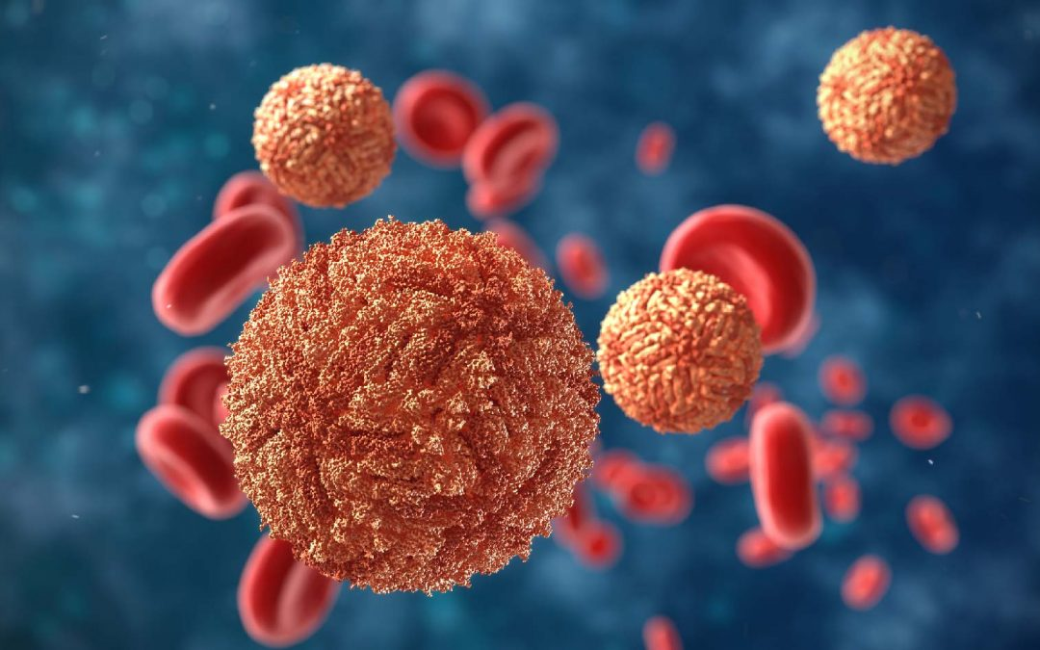

Slide 13
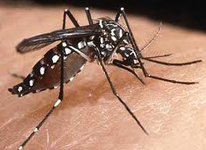
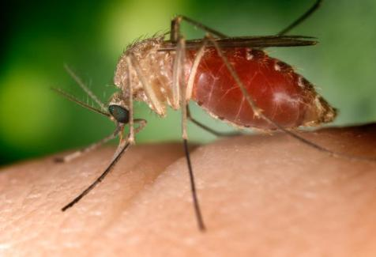
Muỗi vằn

Slide 14
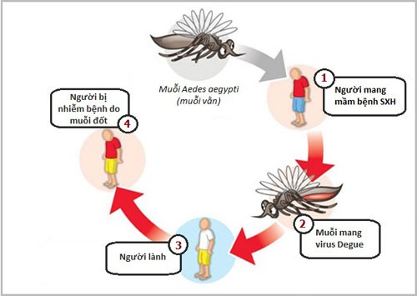

Slide 15
- Sốt xuất huyết là bệnh truyền nhiễm cấp tính do vi rút Dengue gây ra.
- Muỗi vằn là trung gian truyền bệnh từ người bệnh sang người lành

Slide 16
Hoạt động 1: Dấu hiệu ,tác nhân gây bệnh, đường lây truyền và sự nguy hiểm của bệnh sốt xuất huyết.
Dấu hiệu: sốt cao liên tục, xuất huyết dưới da, chảy máu chân răng, chảy máu cam….
Tác nhân: do một loại vi-rút gây ra.
Đường lây truyền:Muỗi vằn hút máu người bệnh rồi truyền vi-rút sang cho người lành.
Sự nguy hiểm:có diễn biến ngắn, bệnh nặng có thể gây chết người trong vòng 3 đến 5 ngày.

Slide 17
Hoạt động 2: Dấu hiệu ,tác nhân gây bệnh, đường lây truyền và sự nguy hiểm của bệnh viêm não.

Slide 18
Tìm câu trả lời tương ứng với từng câu hỏi.
1. Tác nhân gây ra bệnh viêm não là gì?
a) Người mắc bệnh này có thể bị chết, nếu sống cũng sẽ bị di chứng nhưng bại liệt, mất trí nhớ …
2. Lứa tuổi nào thường bị mắc bệnh viêm não nhiều nhất?
b) Muỗi hút máu các con vật bị bệnh và truyền vi-rút gây bệnh sang người
c) Bệnh này do một loại vi-rút có trong máu gia súc và động vật hoang dã như khỉ, chuột, chim … gây ra.
3. Bệnh viêm não lây truyền như thế nào?
d) Ai cũng có thể mắc bệnh này, nhưng nhiều nhất là trẻ em từ 3 đến 15 tuổi vì sức đề kháng yếu.
4. Bệnh viêm não nguy hiểm như thế nào?

Slide 19
c) Bệnh này do một loại vi-rút có trong máu gia súc và động vật hoang dã như khỉ, chuột, chim … gây ra.
1. Tác nhân gây ra bệnh viêm não là gì?
2. Lứa tuổi nào thường bị mắc bệnh viêm não nhiều nhất?
d) Ai cũng có thể mắc bệnh này, nhưng nhiều nhất là trẻ em từ 3 đến 15 tuổi vì sức đề kháng yếu.
3. Bệnh viêm não lây truyền như thế nào?
b) Muỗi hút máu các con vật bị bệnh và truyền vi-rút gây bệnh sang người
4. Bệnh viêm não nguy hiểm như thế nào?
a) Người mắc bệnh này có thể bị chết, nếu sống cũng sẽ bị di chứng như bại liệt, mất trí nhớ …

Slide 20
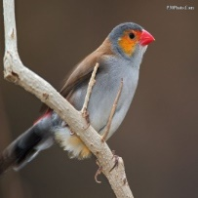
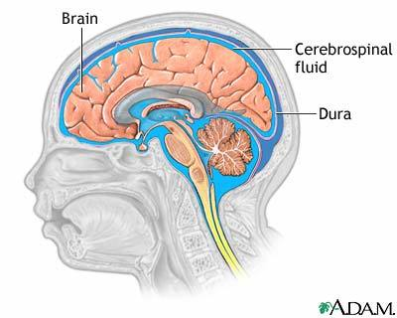

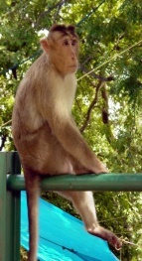
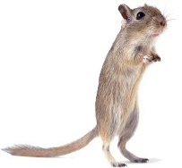
Tác nhân gây bệnh viêm não
Não bộ
Tuỷ sống
`
Màng não

Slide 21




Nhiễm vi rút
Sốt, lạnh, nhức đầu, uể oải, chán ăn, môi khô, đau nhức toàn thân
1
Não bộ
Tuỷ sống
Màng não
Cổ gượng cứng, nhức đầu, nôn, táo bón. Trẻ em có vết ửng đỏ ở da, theo vết vạch bằng móng tay
2
Hội chứng màng não
CÁC DẤU HIỆU NHẬN BIẾT VỀ BỆNH VIÊM NÃO
Rối loạn tri giác (lừ đừ, hôn mê, co giật ... ), liệt nửa người, sụp mí mắt.
3
Hội chứng não

Slide 22
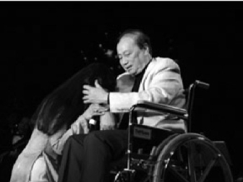
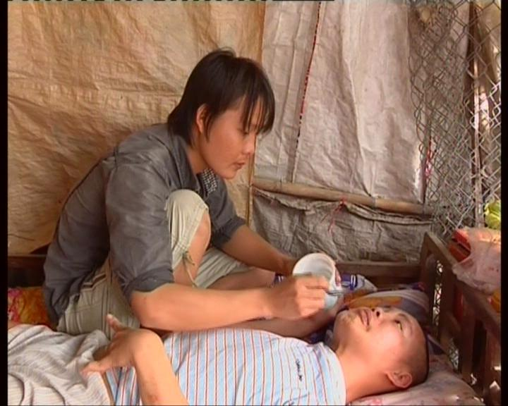
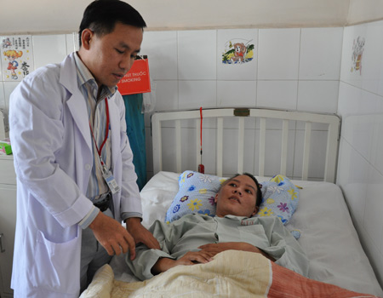
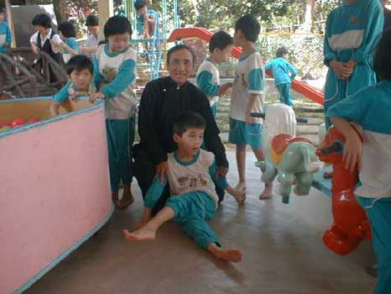
* Hậu quả của bệnh viêm não
Không thể vui chơi cùng các bạn
Bị liệt nằm tại chỗ
Bị liệt
Bị nhập viện

Slide 23
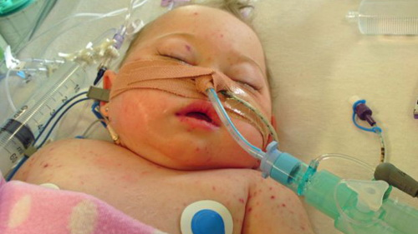


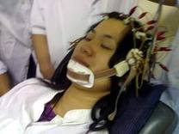

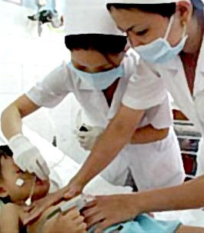
* Hậu quả của bệnh viêm não

Slide 24
2. Tác nhân gây bệnh, đường lây truyền và sự nguy hiểm của bệnh viêm não
- Viêm não là bệnh truyền nhiễm do một loại vi-rút có trong máu gia súc, chim, chuột, khỉ,…gây ra. Muỗi hút máu các con vật bị bệnh và truyền vi-rút gây bệnh sang người. Bệnh này hiện nay chưa có thuốc đặc trị.
- Viêm não là một bệnh rất nguy hiểm đối với mọi người, đặc biệt là trẻ em. Bệnh có thể gây tử vong hoặc để lại di chứng lâu dài.
Tác nhân gây bệnh viêm não là gì? Con đường lây truyền bệnh ra sao?
Bệnh viêm não nguy hiểm như thế nào?

Slide 25

1
Trò chơi “ Miếng ghép bí ẩn”
2
3
4

Slide 26
Trò chơi “ Miếng ghép bí ẩn”
Luật chơi
Có 4 miếng ghép, tương ứng với mỗi miếng ghép là một câu hỏi, hay một tình huống trong cuộc sống. Thời gian 5 giây để suy nghĩ và đưa ra câu trả lời. Hết thời gian 5 giây, nếu không có câu trả lời, em sẽ phải nhường phần chơi của mình cho bạn khác.

Slide 27
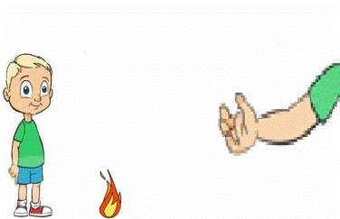
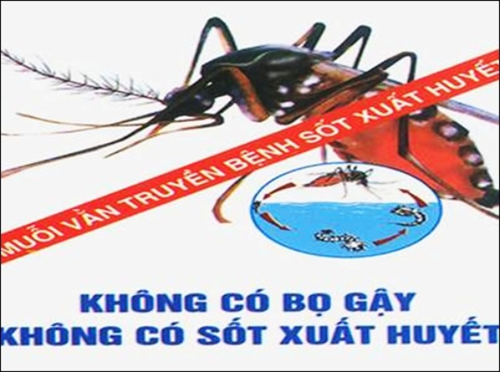

TRÒ CHƠI “Ô SỐ MAY MẮN”
1
2
3
4

Slide 28
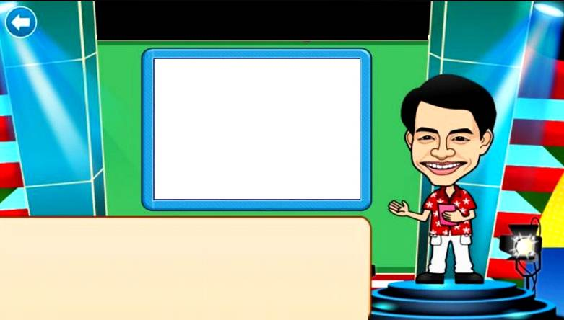






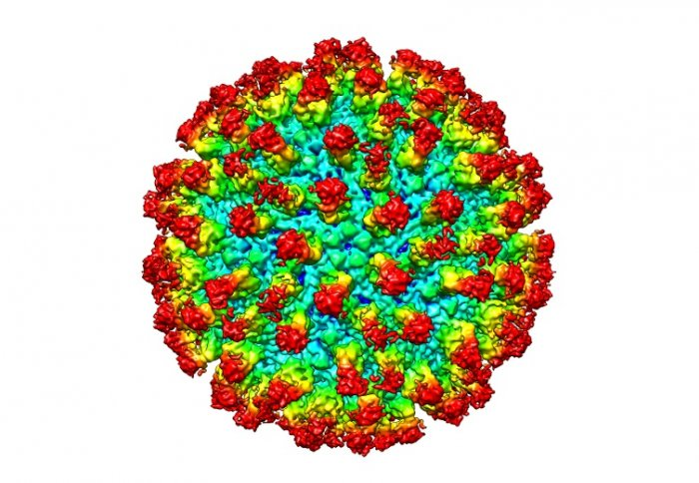

Câu 1
Home
Trả lời
Tác nhân gây ra bệnh sốt xuất huyết là gì?
Vi khuẩn b. Vi-rút

Slide 29
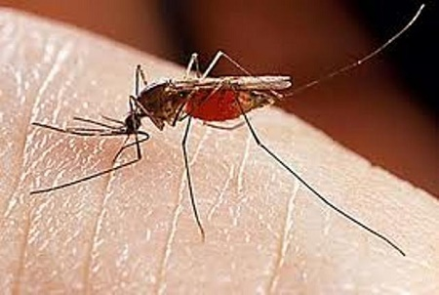
Câu 2
Home
Trả lời
Muỗi truyền bệnh sốt xuất huyết có tên là gì?
a. Muỗi a-nô-phen b. Muỗi vằn

Slide 30
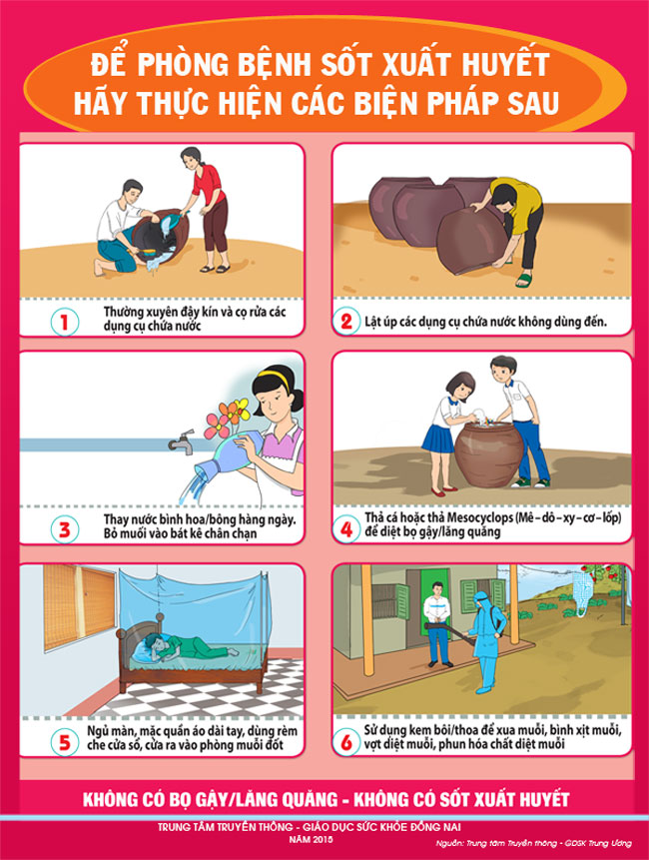
Câu 3
Home
Trả lời
Để phòng bệnh sốt xuất huyết chúng ta cần làm gi?

Slide 31
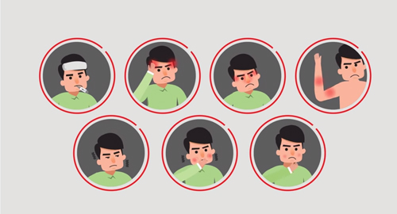
Câu 4
Home
Trả lời
Nơi con ở đang có dịch sốt xuất huyết, nếu con bị sốt con sẽ làm gì?

Slide 32
Vận dụng :
-Nguyên nhân và tác hại của các bệnh sốt xuất huyết, viêm não?
- Y/c chuẩn bị bài sau: Cách phòng bệnh sốt xuất huyết, viêm não.

Slide 33



